Slide 1
МУНИЦИПАЛЬНОЕ ОБЩЕОБРАЗОВАТЕЛЬНОЕ УЧРЕЖДЕНИЕ «БЛАГОДАТНОВСКАЯ ШКОЛА» АМВРОСИЕВСКОГО РАЙОНА ДОНЕЦКОЙ НАРОДНОЙ РЕСПУБЛИКИ
ПРЕЗЕНТАЦИЯ ОПЫТА РАБОТЫ ЗАМЕСТИТЕЛЯ ДИРЕКТОРА ПО УЧЕБНО-ВОСПИТАТЕЛЬНОЙ РАБОТЕ КАРПОВОЙ АНАСТАСИИ СЕРГЕЕВНЫ

Slide 2
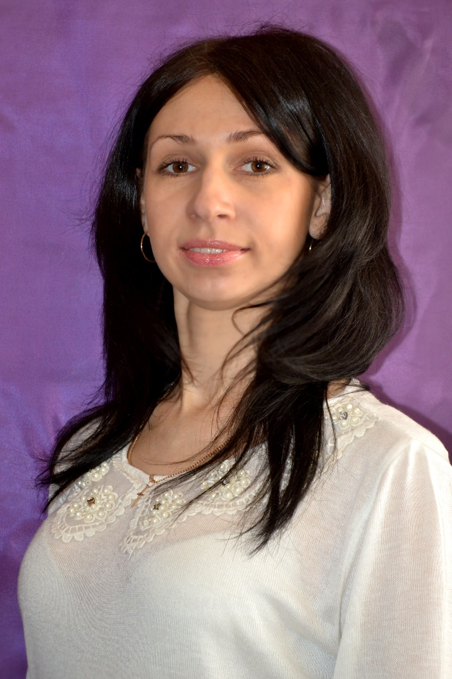
Карпова Анастасия Сергеевна
Заместитель директора по УВР
МОУ «Благодатновская школа» Амвросиевского района ДНР

Slide 3
Общие сведения
2004 – 2009 гг. – Горловский государственный педагогический институт иностранных языков
2010 – 2017 гг. – учитель английского языка МОУ «Благодатновская школа» Амвросиевского района ДНР
с 2017 г. – заместитель директора по УВР МОУ «Благодатновская школа» Амвросиевского района ДНР
в 2019 г. – установлена квалификационная категория «специалист первой категории»

Slide 4
Курсы повышения квалификации
Повышение квалификации на факультете повышения квалификации и профессиональной переподготовки ГОУ ДПО «ДонРИДПО» по программе повышения квалификации для заместителей директоров общеобразовательных организаций (с предметной подготовкой русский язык, литература) в объёме 144 ч.
Регистрационный номер 3626
Выдано 12.10.2019 г.

Slide 5
Курсы повышения квалификации

Slide 6
Результаты тестирования

Slide 7
Результаты тестирования

Slide 8
Результаты тестирования

Slide 9
Результаты тестирования

Slide 10
Результаты тестирования

Slide 11
Моё профессиональное кредо: «Поистине серьезное стремление к какой либо цели — половина успеха в ее достижении». Вильгельм Гумбольдт

Slide 12
Моя профессиональная цель: «Организация образовательного пространства школы таким образом, чтобы у всех участников учебно-воспитательного процесса были возможности и желание для роста и развития»

Slide 13
Цель работы школы: «Воспитание творческой личности, способной к активному участию в учебно-воспитательном процессе, к восприятию и свершению изменений»

Slide 14
Основные направления деятельности:
Руководство и контроль за качеством учебно-воспитательного процесса; объективность оценки результатов образовательной деятельности обучающихся; обеспечение уровня подготовки учащихся, соответствующего требования Государственных образовательных стандартов;
Руководство учебно-методической и инновационной деятельностью педагогов и обучающихся; создание благоприятной учебно-методической обстановки в школе; осуществление системы стимулирования учебно-методической и инновационной деятельности;
Организация текущего и перспективного планирования; выполнение основных направлений развития;
Планирование и организация учебно-воспитательной, методической, культурно-массовой работы в урочной и внеурочной деятельности;
Разработка и совершенствование документации, определяющей принципы, функции и содержание учебно- воспитательного процесса;

Slide 15
Основные направления деятельности:
Координация учебно-методической работы, работы учителей, классных руководителей, разработка учебно-методической и иной документации;
Изучение, обобщение и распространение инновационной работы педагогов школы; использование и совершенствование методов организации образовательного процесса и современных образовательных технологий, в том числе дистанционных;
Реализация мероприятий по повышению квалификации и росту профессионального мастерства педагогических кадров
Организация работы по подготовке и проведению Государственной итоговой аттестации выпускников;
Анализ обученности, реальных возможностей обучающихся и зоны их ближайшего развития;
Осуществление своевременного составления, утверждения и предоставления отчетной информации; комплектование контингента обучающихся;
Анализ проблем и результатов учебно-методической и экспериментальной работы; хода и развития учебно-воспитательного процесса и др.

